Slide 1
RSNA Pneumonia
Detection Challenge
Proyecto Final — Deep Learning
Lorena Pérez Rodas · Francisco Fernández
Kaggle Late Submission · 2×T4 GPU

Slide 2
El Problema y EDA
Tarea
Métrica
Dataset
Object Detection en
radiografías DICOM
1024×1024, escala grises
Bounding boxes de opacidad
mAP promediado
sobre IoU 0.40–0.75
Cajas aproximadas
no bastan
26,684 imágenes
77.5% sin neumonía
22.5% con neumonía
1–2 cajas por positivo
Hallazgo clave: vistas AP muestran más neumonía (sesgo de selección, no clínico) · resize 512×512 · pos_weight / Focal Loss para desbalance

Slide 3
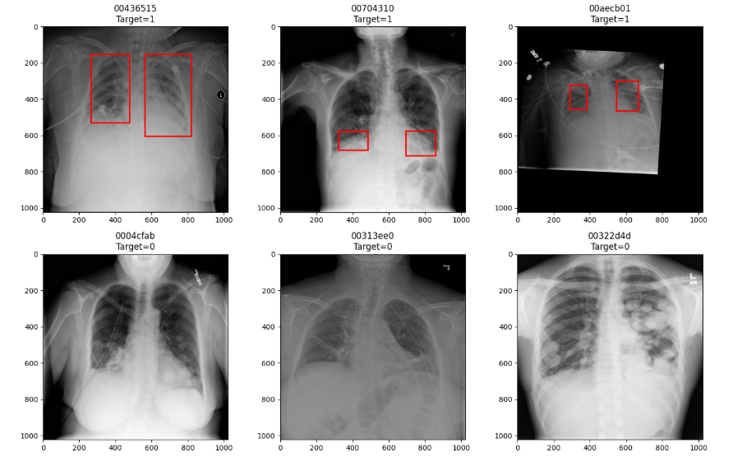
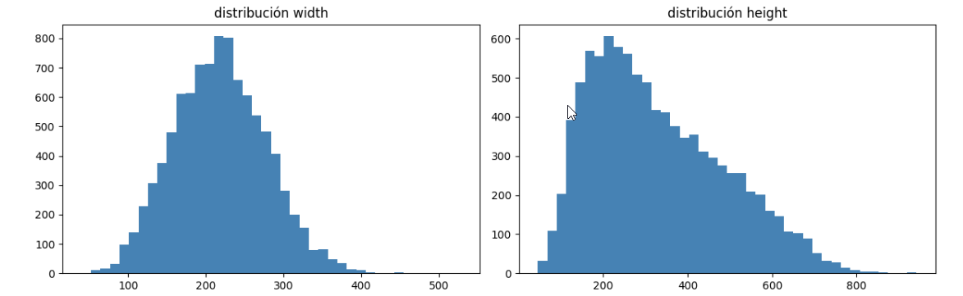
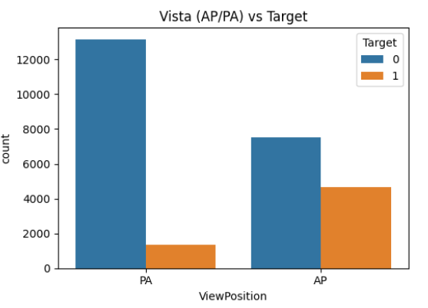
EDA — Visualizaciones
Distribución de tamaño de cajas — width pico ~200px, height más disperso
Ejemplos con (Target=1) y sin (Target=0) neumonía · cajas anotadas por radiólogos
Vista AP tiene mayor proporción de positivos — sesgo de selección, no causalidad clínica

Slide 4
Estrategia del Equipo
Lorena
Fran
Baseline: ResNet18 (1 canal)
AUC validación: 0.876
ResNet50 + GradCAM
(exploratorio, no entregado)
RetinaNet resnet50_fpn_v2
5 épocas · FP32 · ~3.3h T4
YOLOv11m · 30 épocas
512×512 · 1 canal → 3ch fake
Calibración sistemática
de umbral de confianza
Datasets privados Kaggle
Gestión de sesiones GPU
mAP local validado con
casos sintéticos
Submission final con
corrección de coordenadas

Slide 5
Enfoque A — RetinaNet
Arquitectura
Épocas
retinanet_resnet50_fpn_v2
backbone 1 canal
5 completas
~3.3h en 1×T4
Optimizer
Precisión
SGD lr=0.005
+ warm-up 200 iter
FP32 puro
(FP16 inestable)
Train loss
Discriminación
0.2136 epoch 5
sin explosión
Score top-1:
0.148 pos / 0.092 neg

Slide 6
Calibración de Umbral — RetinaNet
Umbral | Filas con pred. | % | Δ vs 22.5% esp. | mAP local
0.05 | 1664 / 3000 | 55.5% | +33.0 pp | 0.2378 ✓ mejor
0.08 | 1080 / 3000 | 36.0% | +13.5 pp | 0.2187
0.10 | 741 / 3000 | 24.7% | +2.2 pp (≈ EDA) | 0.1989
0.12 | 525 / 3000 | 17.5% | −5.0 pp | 0.1737
0.15 | 339 / 3000 | 11.3% | −11.2 pp | 0.1435
Heurística (acercar % a 22.5% EDA) → elige 0.10 · mAP local (métrica real) → elige 0.05 · Ambos enfoques son mejores que adivinar a ojo

Slide 7
Enfoque B — YOLOv11m
0.340
0.142
0.382
0.358
mAP50
mAP50-95
Precision
Recall
Arquitectura: YOLOv11m
Épocas: 30
Imagen: 512×512 · 1ch→3ch
Train images: 22,681
Val images: 4,003
Threshold: conf = 0.05

Slide 8
Comparativa de Resultados
Enfoque | Modelo | Public | Private | Promedio
A | RetinaNet (5 ep, thr=0.10) | 0.05555 | 0.10379 | 0.07967
A | RetinaNet (5 ep, thr=0.05) | 0.08686 | 0.07834 | 0.08260
B.1 | ResNet50 + GradCAM | — | — | No completado
B.2 ✓ | YOLOv11m | 0.09126 | 0.10725 | 0.09925 (mejor)
YOLO supera a RetinaNet: public +5.1% · private +36.9% · promedio +20.2%

Slide 9
Lecciones Aprendidas
01
GradCAM ≠ Detection
02
Mixed precision no es gratis
GradCAM no supera IoU 0.40. Para localización real se necesita un detector nativo (YOLO, RetinaNet).
Focal Loss tiene inestabilidad numérica conocida en FP16. Siempre verificar antes de asumir que AMP funciona.
03
Validar pipeline primero
04
mAP local > heurísticas
Baseline de clasificación (ResNet18, AUC 0.876) confirmó que el pipeline DICOM→modelo→evaluación funcionaba antes de RetinaNet.
La métrica real es mejor que adivinar por proporción de positivos — pero con poco entrenamiento la varianza entre splits es alta.

Slide 10
Conclusiones y Próximos Pasos
→ Modelo final: YOLOv11m — Public 0.09126 / Private 0.10725 / Promedio 0.09925
→ RetinaNet aprendió la tarea en 5 épocas pero sin confianza calibrada — necesita más entrenamiento
→ mAP local es mejor que heurísticas, pero con poco entrenamiento la varianza entre splits es alta
→ Próximos pasos: más épocas · k-fold para estimación robusta · ensemble RetinaNet + YOLO
Lorena Pérez Rodas · Francisco Fernández · Deep Learning 2026

